Slide 1
点燃
品牌私域运营中心
关于移动宽带通过标签成交案例的复盘
部门：运营商事业部
姓名：陈妃端
花名：泰坦
最专业的品牌私域运营服务商
帮你管理最有价值的用户资产

Slide 2
目录
案例目标
案例关键词
案例中亮点及可复用的点
针对案例的延伸思考
案例中待优化点及改善方案
案例概述（或运作流程）

Slide 3
案例目标
本次活动目标
精准标签 营销变现

Slide 4
案例关键词
精准标签、提升回复率、营销变现

Slide 5
案例概述
案例背景：在移动公司要求高速吸粉留存过程中，大部分开首单成交产品为短平块类型，虽然易上规模，但客户忠诚度不高，羊毛党过多，可贡献的业务价值不高。
家宽业务，属于移动高价值业务，怎样才能在移动泛粉中找到家宽的商机？

Slide 6
案例概述
精准商机成交路径：
①
②
③
④
⑤
大数据
筛选高质量客户
标签号码反匹
形成商机标签
营销话术
成交
通过移动好客（类似SCRM）
匹配出与企微粉丝手机号一致的人群
引导客户主动回复
发送业务办理
促成交
通过产品经理提供潜在人群号码
案例：58元套餐但未办理家宽人群号码

Slide 7
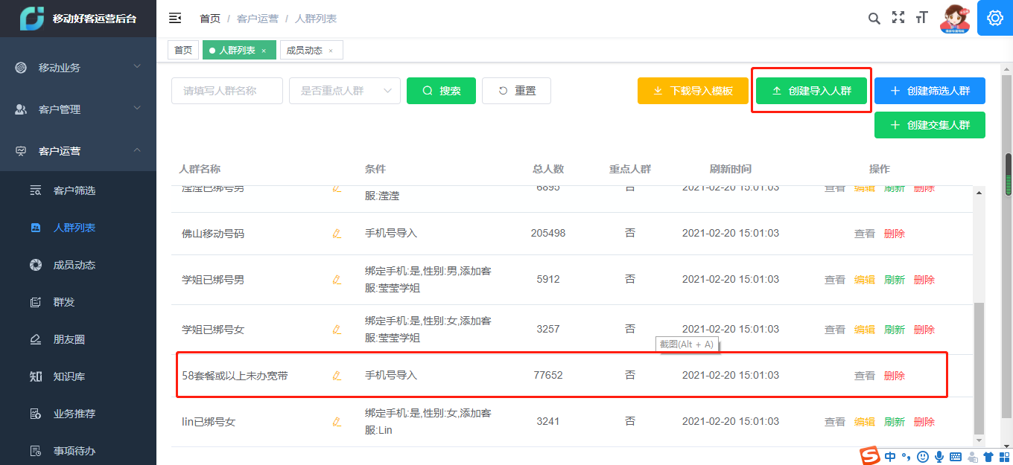
案例概述
活动前准备①：通过移动好客（类似SCRM）导入潜在商机人群号码

Slide 8
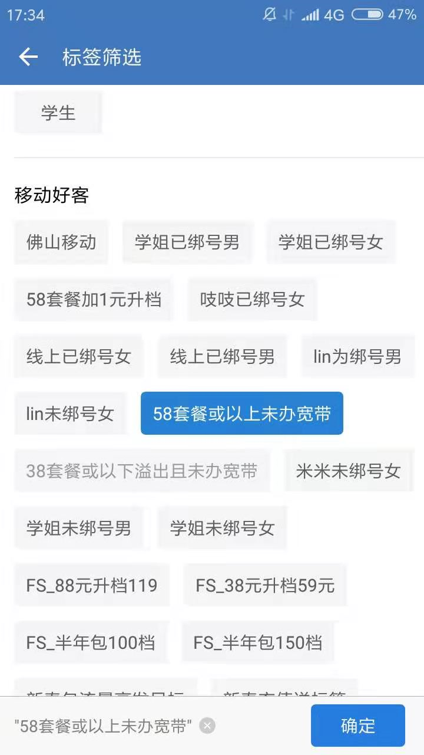
案例概述
活动前准备②：反匹企微粉丝，形成企微商机标签
提前准备好，58元以上未办理宽带人群号码。（需要找产品经理提供）导入移动好客生成企业微信标签，进行推广。

Slide 9
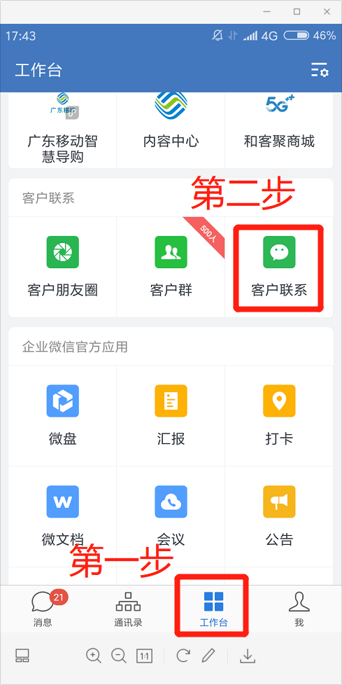
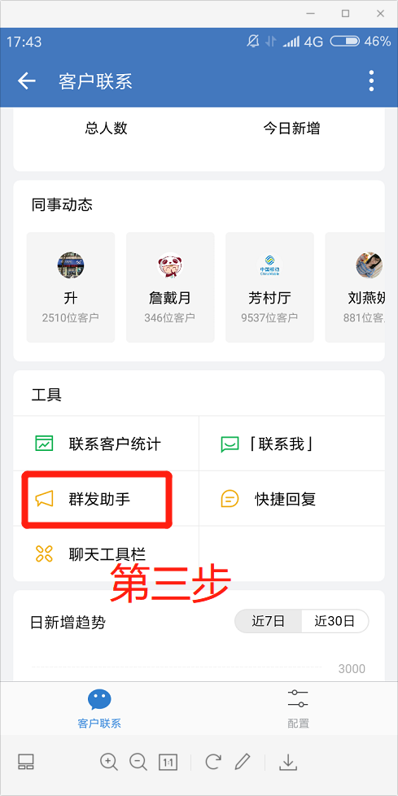
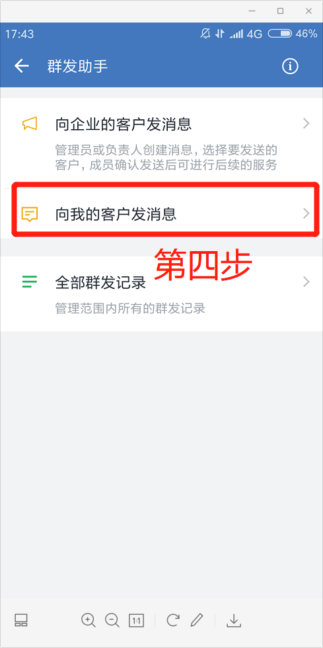
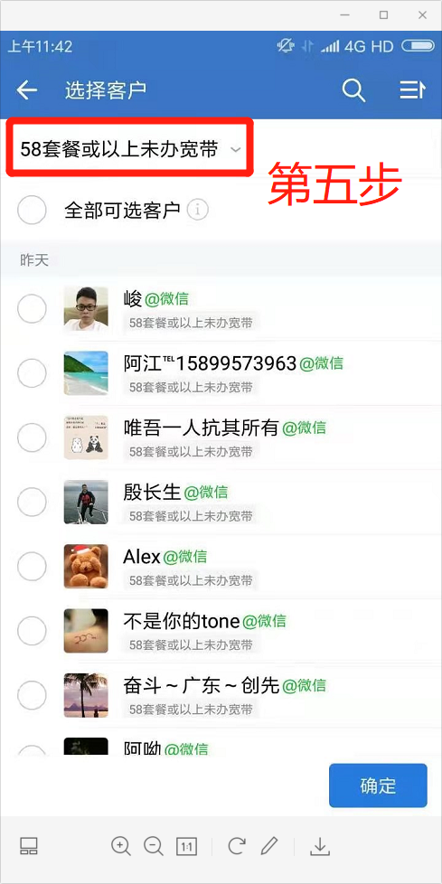
案例概述
活动前准备③：点对点群发标签的路径

Slide 10
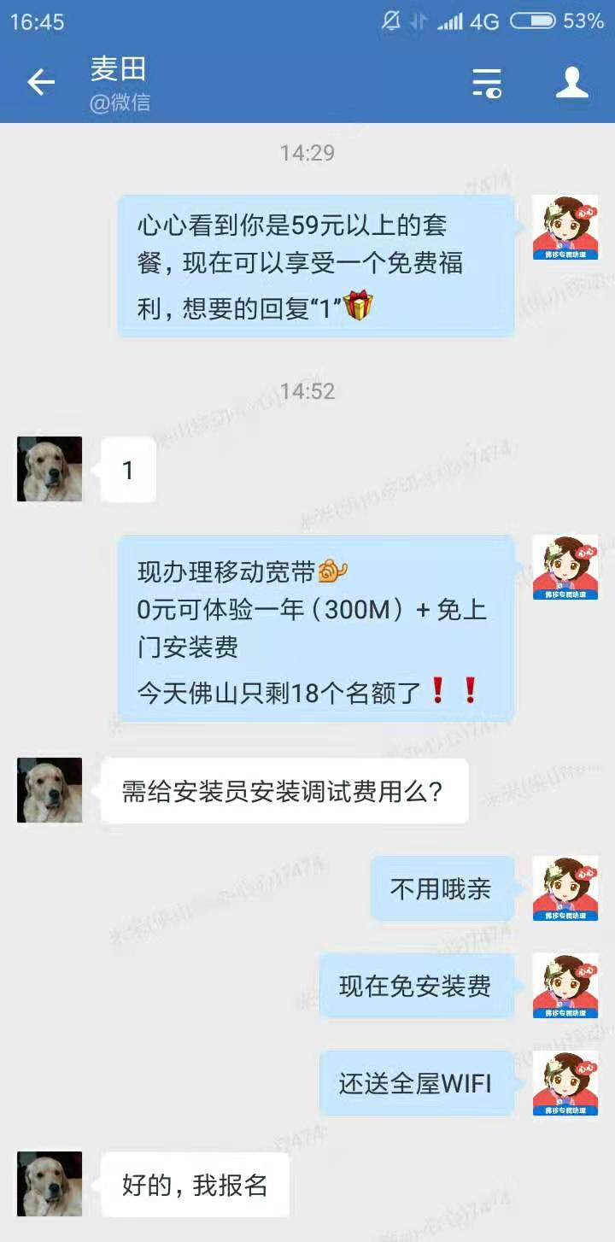
案例中亮点及可复用的点
1、反复测试出回复率高的营销话术。
心心看到你是59元以上的套餐，现在可以享受一个免费福利，想要的回复‘‘1’’🎁
（简单易懂，神秘吸引，最后引起互动）
这段话术我们测试回复率最高是35%
现办理移动宽带
0元可体验一年（300M） + 免上门安装费
今天佛山只剩18个名额了❗❗

Slide 11
案例中亮点及可复用的点
2、根据潜力精准人群，反匹企微粉丝，形成标签。
包含不限于此58元套餐人群
58元及以上套餐人群
办理移动TV会员未办理家宽人群
异网客户人群
···
根据不同的潜在人群，匹配更多商机标签，经过成交测试，进行标签优化及留存。

Slide 12
案例中待优化点及改善方案
大数据精准号码相匹配企微粉丝号码比例偏低：在通过从移动大数据的使用58元套餐人群的存量号码相匹配企微粉丝号码的比例相对偏低（仅有30%号码匹配成功），说明在移动的整体吸粉当中，移动的大数据依然有70%人群是没有引导到企微上来。
所以，接下来还是布置多触点去撬动这部分客户，引导到企微留存。
②常见问答 F&Q：需要提前准备好，除推广业务外的，需收集其他专业业务的常规问答，活动过程中，有部分用户是为其他业务（宽带、终端、新业务等）而来。

Slide 13
针对案例的延伸思考
小结：
形成标签找产品：我们往往对标签利用，大部分是添加客户后，通过订单或调查问卷等形式对客户进行打标签，最后形成精准的用户标签池，只需要找到与标签相关联产品即可进行精准推广。
从产品找对应标签：而在移动公司，大部分吸收进来企微粉丝是泛粉，没有具体订单或从0元产品过来，当需要推广某项业务（譬如宽带），只能是先用大数据的抽取出精准潜力号码（根据以往移动累计经验，是能知道哪些业务号码才是对应要推广产品的潜力人群，譬如推家宽可用58元以上套餐人群效果好，58元以上套餐也是家宽的优惠分割线），相匹配到企微粉丝号码。最后成交后，再二次沉淀为精准用户标签。
所以，用户标签的使用，需要多次提炼！标签越精细，可挖掘商机越多！

Slide 14
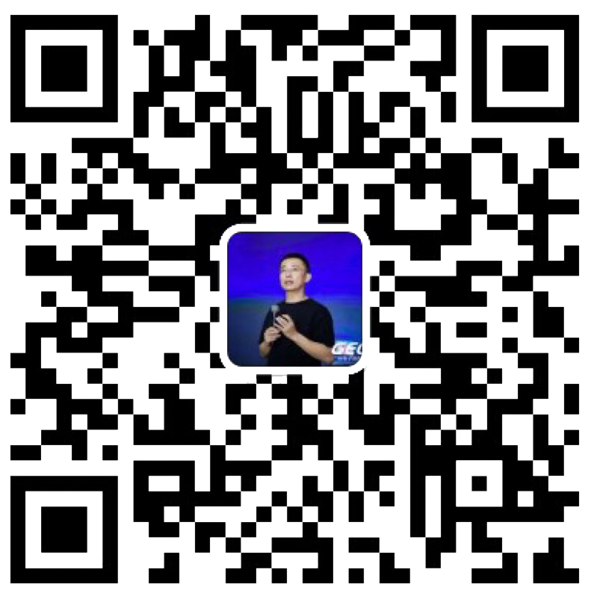
点燃
品牌私域运营中心
最专业的品牌私域运营服务商
帮你管理最有价值的用户资产
Wei Zi Jun
+86 139 0227 0098
WeChat
510970969@qq.com

